Slide 1
Marco Teórico e Relações Causais
Introdução à Pesquisa Científica I
Prof. Pedro Feliú

Slide 2
Parte 1. Elaboração do Marco Teórico
Conteúdo voltado para dicas, conceitos, estruturação do marco teórico (ou revisão bibliográfica) do projeto de pesquisa.

Slide 3
Introdução
Problema de Pesquisa
Objetivos
Justificativa
Marco Teórico
Hipóteses
Método
Cronograma de pesquisa
7
6
5
4
3
2
1

Slide 4
Funções do Marco Teórico
Prevenir erros cometidos em outros estudos
Orientação sobre a forma de condução do estudo
Estabelecimento de Hipóteses
Marco de referência para interpretação dos resultados do estudo (ponto de referência).

Slide 5
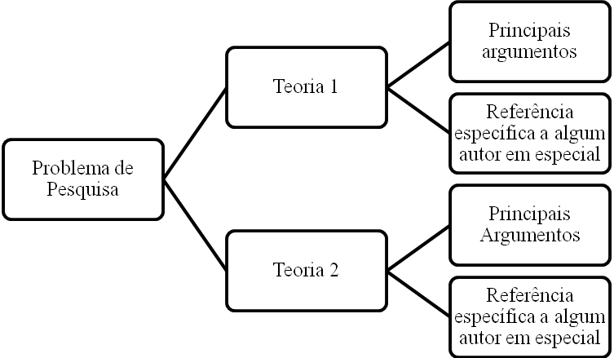
Estrutura da Revisão Bibliográfica
Nota: Tipo 2 do texto obrigatório

Slide 6
Definição de Teoria
Conjunto de conceitos, definições, e proposições relacionadas entre si que apresentam uma visão sistemática de fenômenos especificando relações entre variáveis com o objetivo de explicar e prever os fenômenos

Slide 7
Principais funções da teoria
Explicar: dizer por que, como e quando determinado fenômeno ocorre. Ex: Guerra – porque ocorrem? Como ocorrem? Quando ocorrem?
Sistematizar ou ordenar o conhecimento
Predição: prever a ocorrência de fenômenos. Ex: Desempenho Econômico e Voto

Slide 8
Exemplo
Higher growth rates of real GDP per capita raise the probability of reelection only in the less developed countries and in new democracies
Voters are affected by growth over the leader's term in office rather than in the election year itself
Low inflation is rewarded by voters only in the developed countries.
Referência: Brender, A., & Drazen, A. (2008). How Do Budget Deficits and Economic Growth Affect Reelection Prospects? Evidence from a Large Panel of Countries. American Economic Review, 98(5), 2203-2220.

Slide 9
Características essenciais de uma teoria
Capacidade de descrição, explicação e previsão.
Descrever: definir o fenômeno, suas características, componentes, condições e contexto de acontecimento.
Explicar: desvendar o mecanismo que conecta uma variável a outra (relação causal).
Coerência Lógica dos elementos de uma teoria:
Interligados
Tautologia
Contradição interna
Perspectiva: nível de generalização da teoria, assim como quantidade de fenômenos que busca explicar.
Parcimônia

Slide 10
Parte 2. Relações Causais
Continuação da conceptualização de teoria e elaboração do marco teórico

Slide 11
Definição de causalidade (KKV)
O efeito causal é a diferença entre o componente sistemático de uma variável dependente quando a variável explicativa assume um valor e os componentes sistemáticos de observações comparáveis quando a variável explicativa assume outro valor.

Slide 12
Conceitos Importantes e Condições Necessárias
Mecanismo Causal: lógica presente na relação causal e sua coerência
Causalidade Múltipla: condições necessárias e suficientes
Homogeneidade na unidade de análise: o efeito causal é constante (dificuldade nas ciências sociais)
Independência Condicional: pressuposto de que os valores que assumem a variável dependente são independentes dos valores que assumem a variável independente – também chamado de Endogeneidade.

Slide 13
O mecanismo causal que conecta X a Y é plausível?
Há covariância entre X e Y?
Y pode causar X?
Repensar o desenho de pesquisa
Rever os dados, modificar as variáveis independentes, reavaliar as hipóteses, aumentar o N
Existe variável interveniente Z que está relacionada tanto a X quanto a Y, fazendo a associação entre X e Y espúria?
Endogeneidade, reestruturar a variável dependente, aumentar o N
Relação Causal
Incluir novas variáveis, novas hipóteses
Os quatro passos para estabelecimento de uma relação causal
PASSO 4
NÃO
PASSO 3
NÃO
PASSO 2
SIM
SIM
PASSO 1
SIM
SIM
NÃO
NÃO

Slide 15
Parte 3. Teoria da Paz Democrática
Exemplo de uma teoria de ampla produção de pesquisa em distintos campos epistemológicos e metodológicos nas relações internacionais

Slide 16
Mecanismos Causais da Paz Democrática
Normativo
Externalização da prática de resolução negociada de conflitos no âmbito doméstico (Maoz and Russet, 1993)
Percepção diferenciada entre díades democráticas e não democráticas (Oneal, Russett, and Berbaum 2003)
Institucional
Coalizão mínima vencendora mais ampla em democracias (Gelpi and Grieco, 2005)
Liderança busca a manutenção do cargo (Bueno de Mesquita et al, 1999)
“Comunidades de Segurança” compartilham normas socialmente construídas (Risse-Kappen, 1995)
Democracia possui maiores “audience costs” e portanto maior credibilidade (Fearon, 1994)

Slide 17
Regularidade Empírica - Covariação
Fonte: Ray (2000)
Democracias vencem mais guerras (Bueno de Mesquita, et al, 1999)
Díades de Democracias possuem uma menor probabilidade de engajar conflito bélico (Russet and Oneal, 2001)
No nível monádico, o nível de democracia não produz efeitos na propensão à guerra (Tomz, 2013)

Slide 18
Problemas da relação causal entre democracia e paz: Endogeneidade
Democracia
Paz
Paz pode causar democracia
Estados dificilmente se democratizam ao menos que disputas territorias estejam resolvidas (Gibler, 2007)
Díades democráticas não lutam por conta da ausência de conflitos fronteiriços (Gibler, 2007)

Slide 19
Problemas da relação causal entre democracia e paz: Colinearidade
Na medida em que democracia e outras VI’s se tornam mais correlaciondas, torna-se mais difícil determinar qual fator está realmente produzindo o efeito no conflito
Variáveis Explicativas Centrais
DEMOCRACIA
Guerra Fria – Interesses Compartilhados: anti-comunismo (Gowa, 1999)
Hegemonia Americana (Rosato, 2003)
Contract-Intensive Economy (Mousseau, 2012)
Relação
Causal
Espúria
PAZ

Slide 20
Alternativa: Desenho Experimental
Grupo Controle e Grupo Tratamento
Características dos Grupos são randômicas
Pesquisador controla o tratamento
Diferenças observadas na variável dependente podem ser atribuídas à manipulação do tratamento

Slide 21
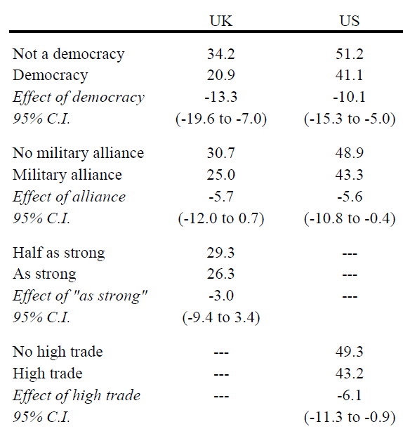
Desenho Experimental e Paz Democrática (Tomz, 2011)

